Slide 1

Dacon 2회 천체유형분류 모델링 경진대회
taegu
https://dacon.io

Slide 2
목차
Data
Info
2. Preprocessing
1
EDA
Idea
2. Minus
3. division / diff
4. fiberID
2
3
Feature engineering
4
Model

Slide 3
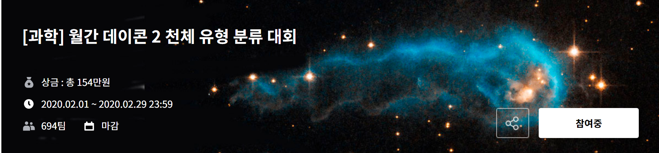
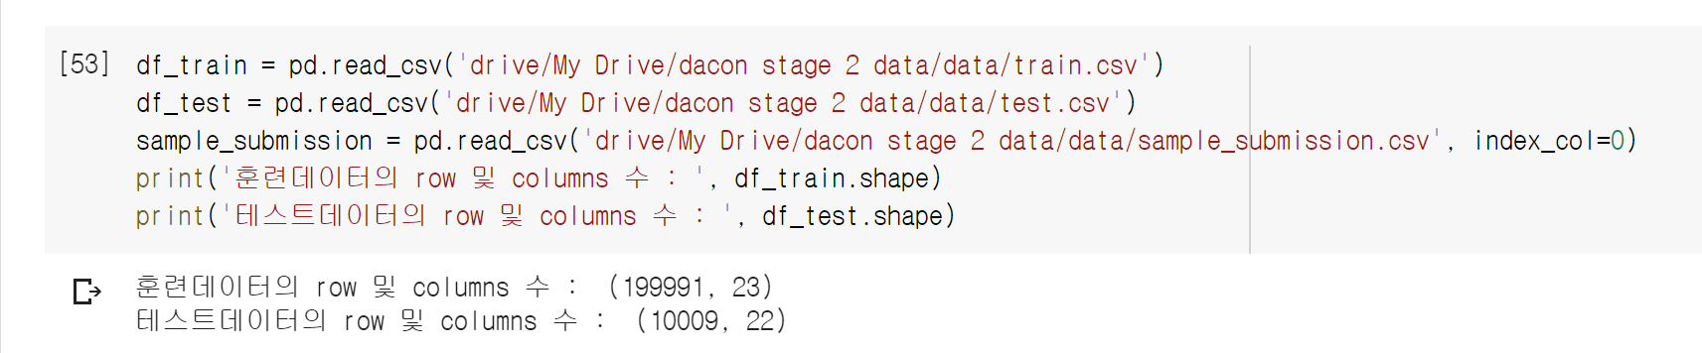
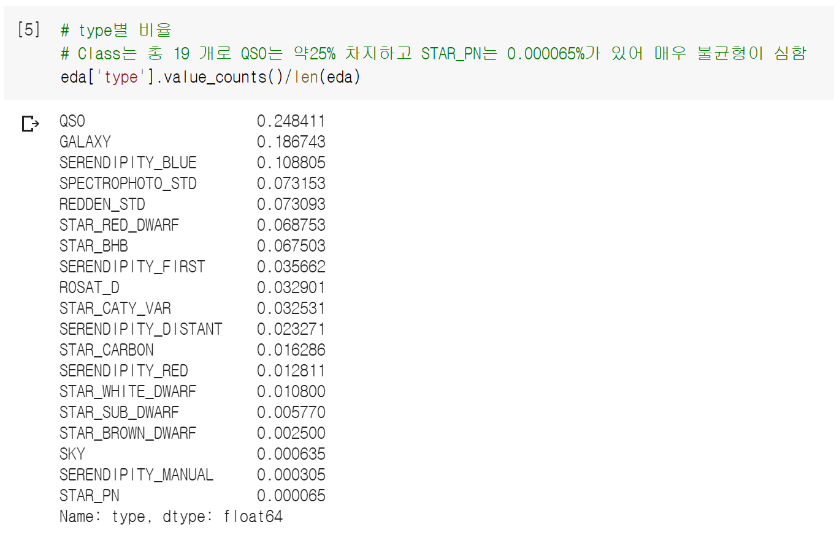
1. Data – info
데이터
반응변수(Multi Class)
클래수의 수가 많고 클래스간 분포의 불균형이 심함.

Slide 4
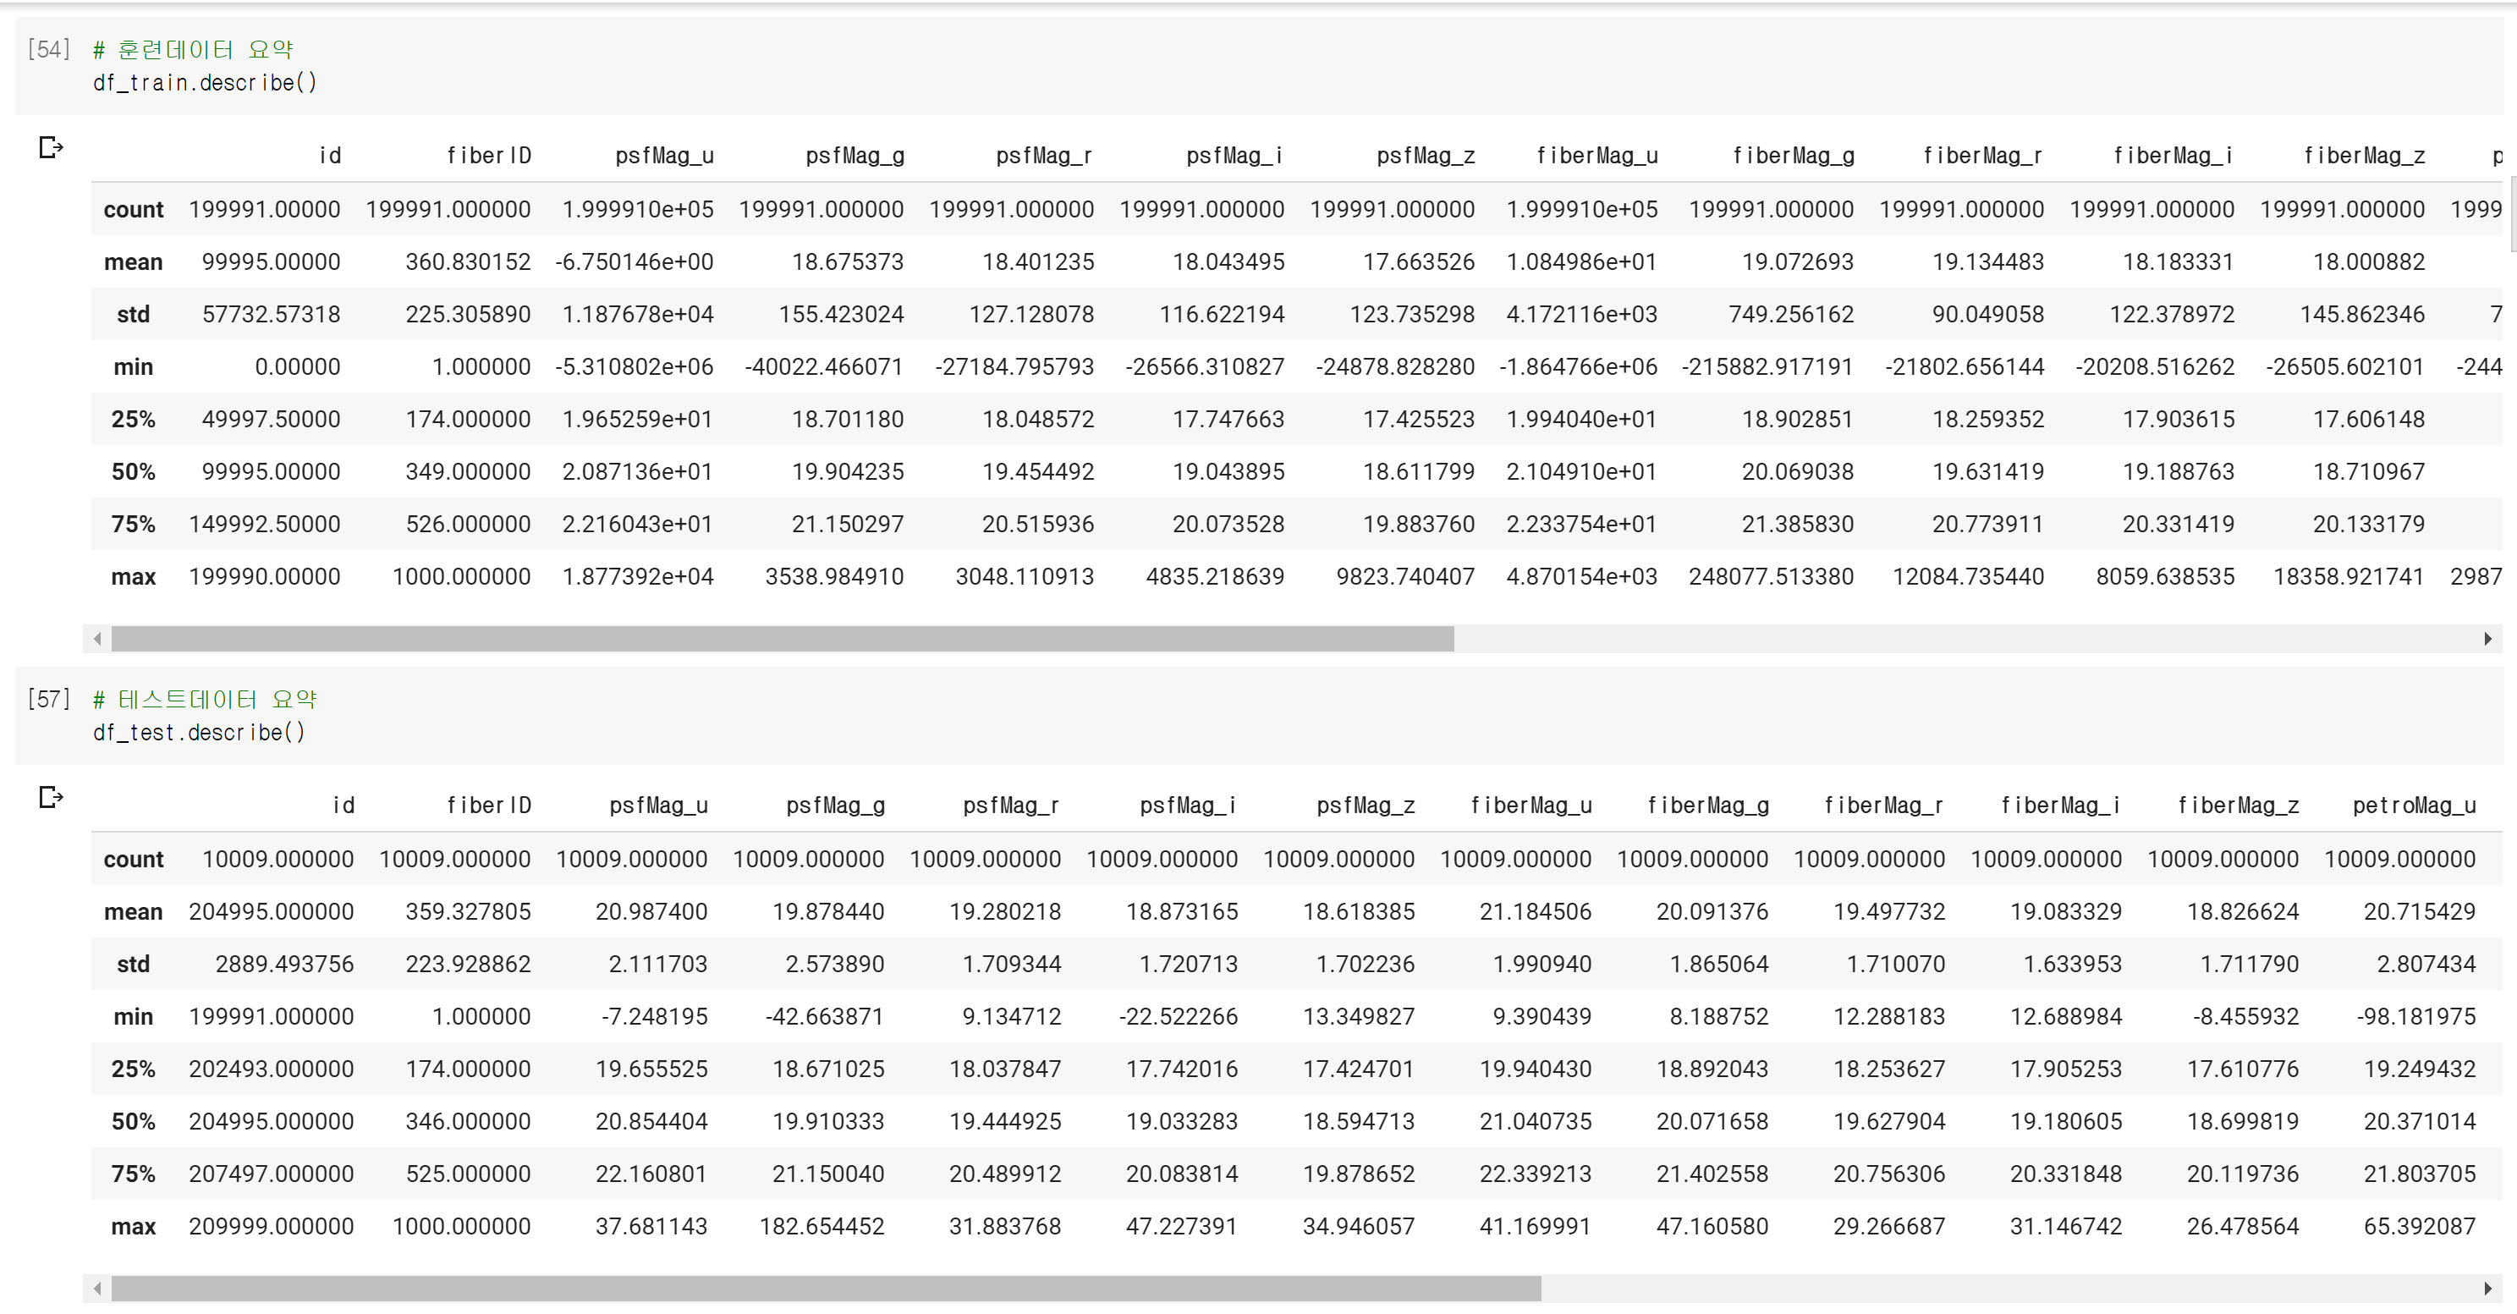
1. Data – preprocessing
Test 데이터셋에 비해 Train 데이터셋에 이상치라고 생각되는 높은 수치들이 존재했습니다.
Log변환, 정규화 및 이상치제거를 시도했지만 모델의 성능이 떨어졌습니다.
EDA과정에서만 이상치 제거하여 유의미한 변수를 생성했습니다.

Slide 5
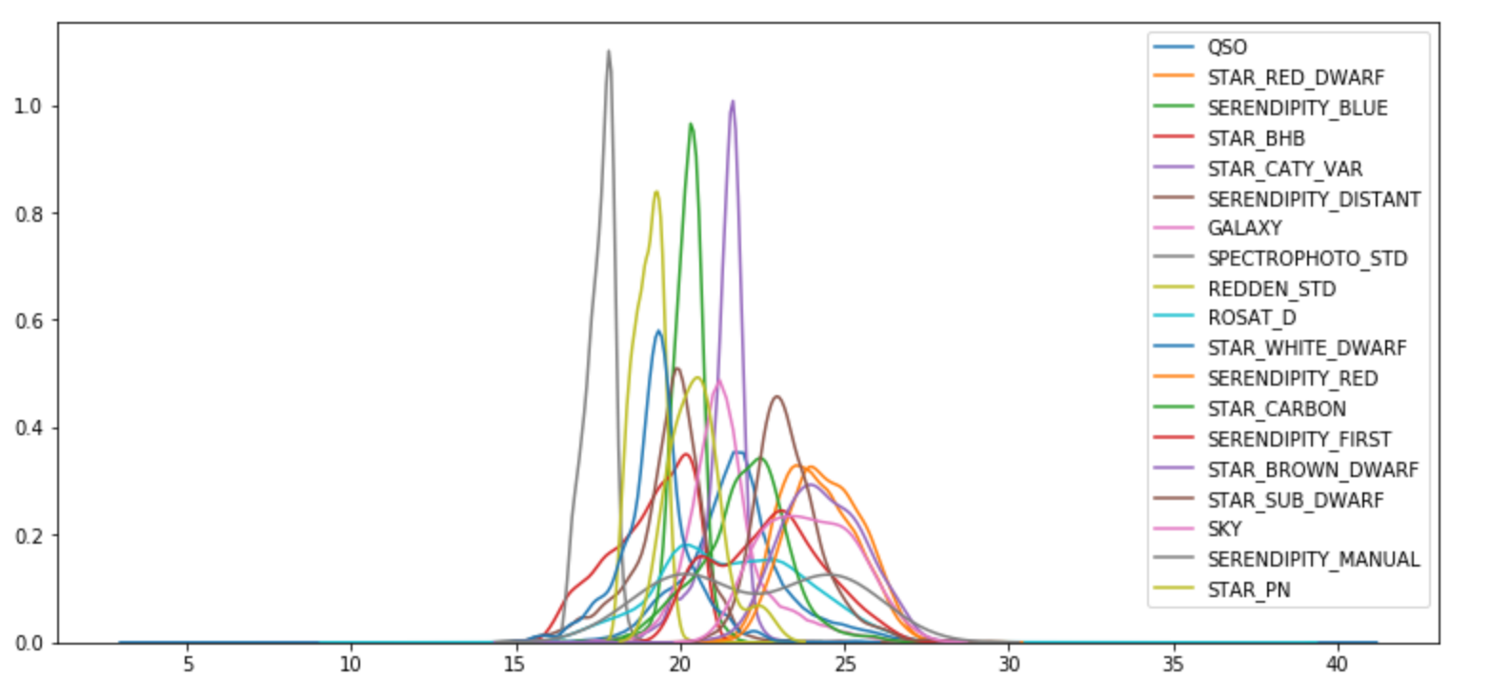
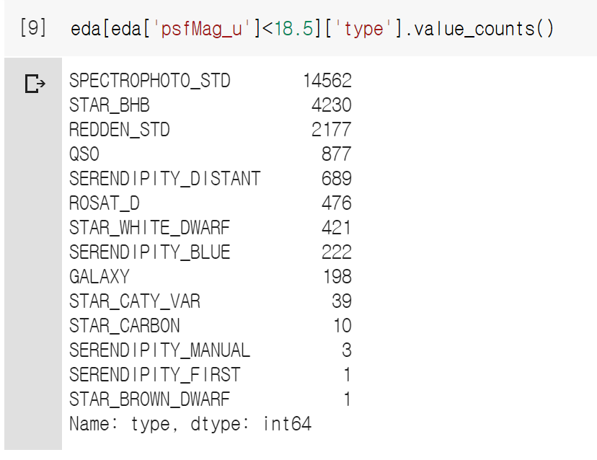
2. EDA - Idea
tree모델은 아래 kdeplot이 있을 때 수직으로 모델을 분류 합니다.
아래 그림은 psfMag_u에 대한 kdeplot입니다.
Kdeplot에서 tree모델은 psfMag_u< 18.5일 경우 높은확률로 SPECTROPHOTO_STD를 분류합니다.

Slide 6
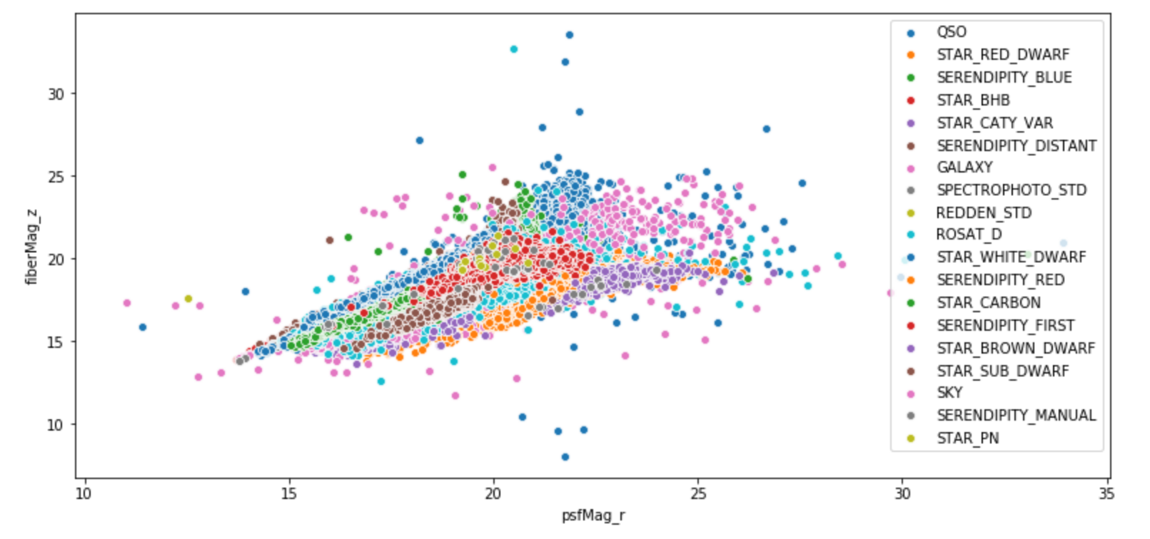
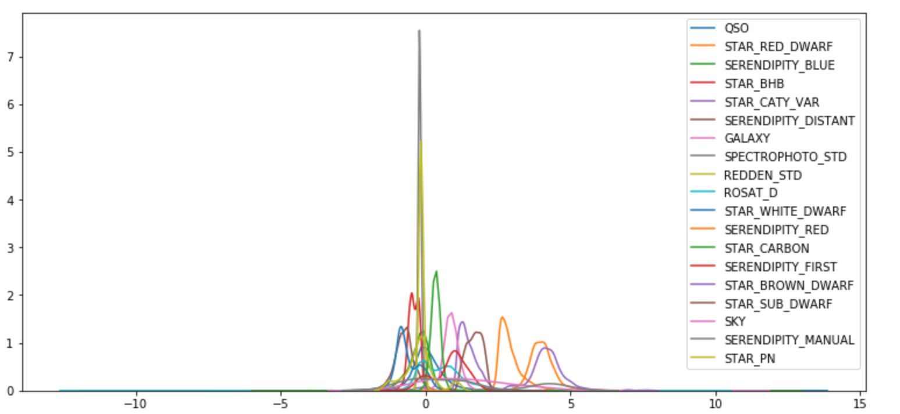
2. EDA - Minus
아래 그림은 fiberMag_z 와 psfMag_r의 scatterplot입니다.
아래 그림을 보면 fiberMag_z 와 psfMag_r의 관계가 대각선 방향으로 군집되어있는 것을 볼 수 있습니다.
아래 kdeplot를 그리면 'psfMag_u - fiberMag_z' > 4 일 때 주황색 또는 보라색으로 분류합니다.
결론적으로 minus 상호작용으로 인해 tree가 수직으로 분류할 수 있는 다양한 feature를 생성할 수 있습니다.
'psfMag_u - fiberMag_z'

Slide 7
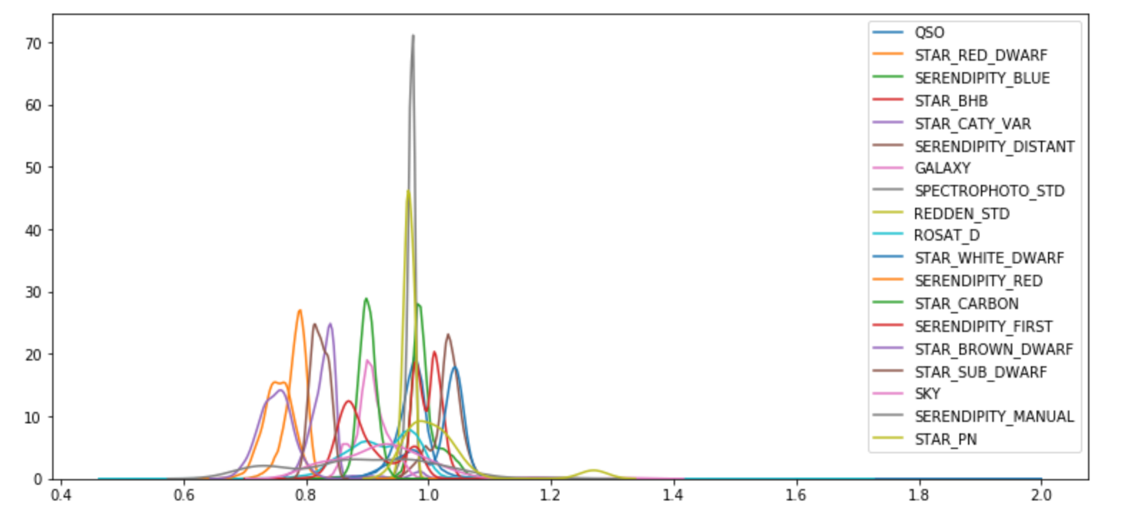
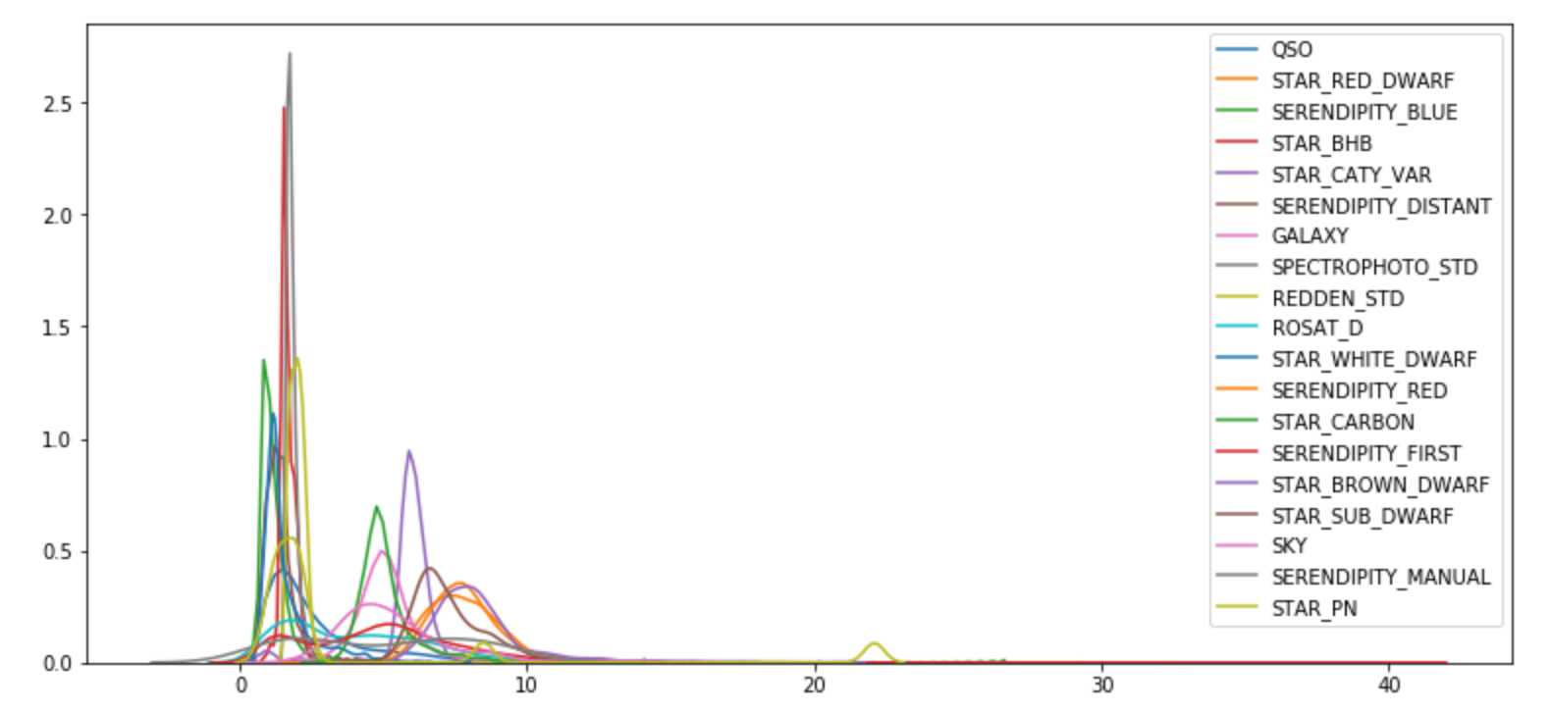
2. EDA – Division / Diff
아래 그림은 fiberMag/modelMag_g의 kdeplot, 한 row에 대한 max-min kdeplot입니다.
모든 변수의 / 시도했고 type과의 상관관계가 0.15보다 크거나 -0.1보다 작은 변수를 생성했습니다.
한 row의 대해 max - min변수를 생성했습니다 .
'modelMag_z / modelMag_g'
max - min

Slide 8
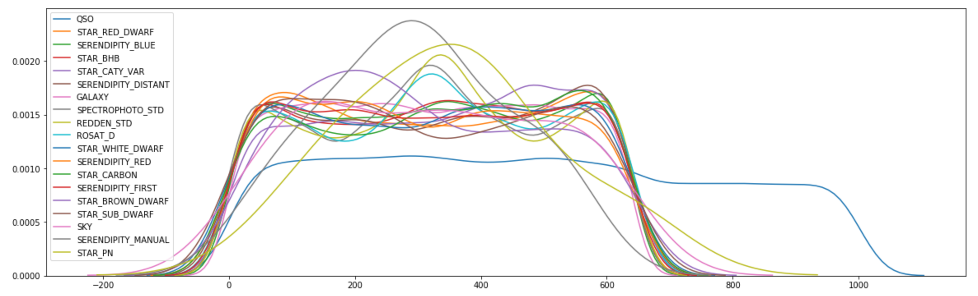
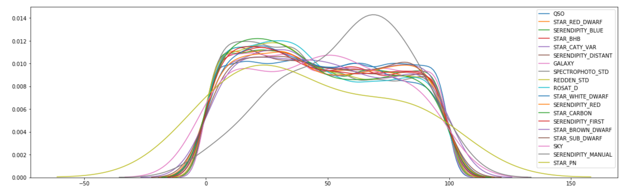
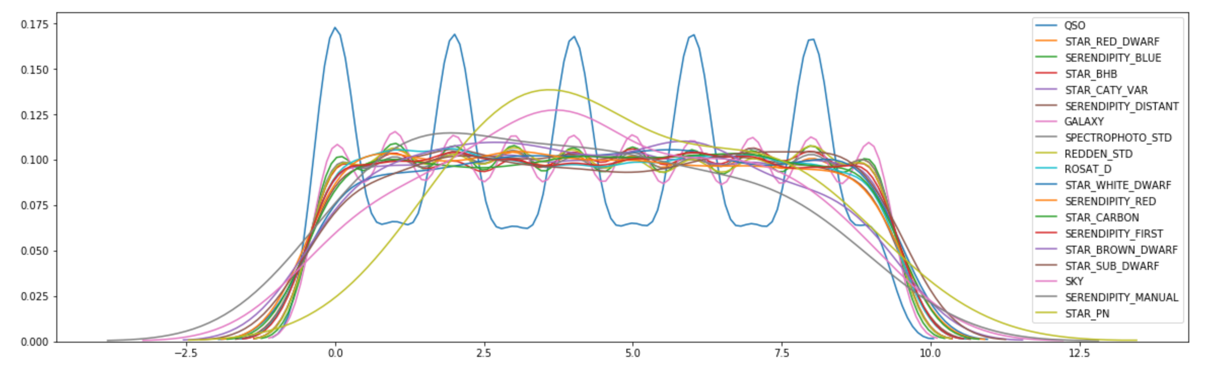
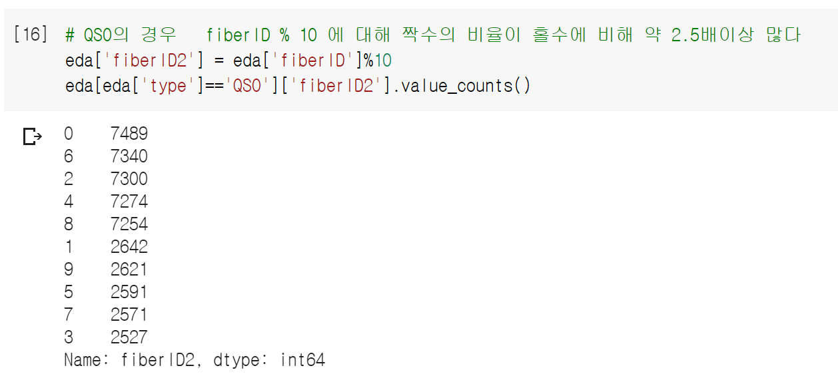
2. EDA – fiberID
fiberID는 매우 중요한 변수입니다. fiberID 800이상은 QSO 타입만 있습니다.
fiber % 10을 할 떄 QSO의 경우 홀수와 짝수에 따라 비율이 다른 것을 볼 수 있었습니다.
fiber % 100의 변수도 모델의 예측력에 도움을 주었습니다.
fiber % 100
fiber % 10

Slide 9
3. Feature engineering
변수 | 개수 | 수식 | 변수명 | 변수설명
Base | 21 | 기본 변수 | fiberID, psfMag_u … modelMag_z | 기본변수
Minus | 79 | 변수 - 변수 | psfMag_u-fiberMag_u … modelMag_z-petroMag_z | 변수 중요도를 통해 79개 선택
Division | 36 | 변수 / 변수 | 'modelMag_z/modelMag_g' … 'psfMag_g/modelMag_z'
Diff | 1 | Max(row) – min(row) | 'max-min'
feberID | 3 | fiberID % 2 fiberID % 10 fiberID % 100 | fiberI2 fiberI3 fiberI4
총 변수 수 | 140

Slide 10
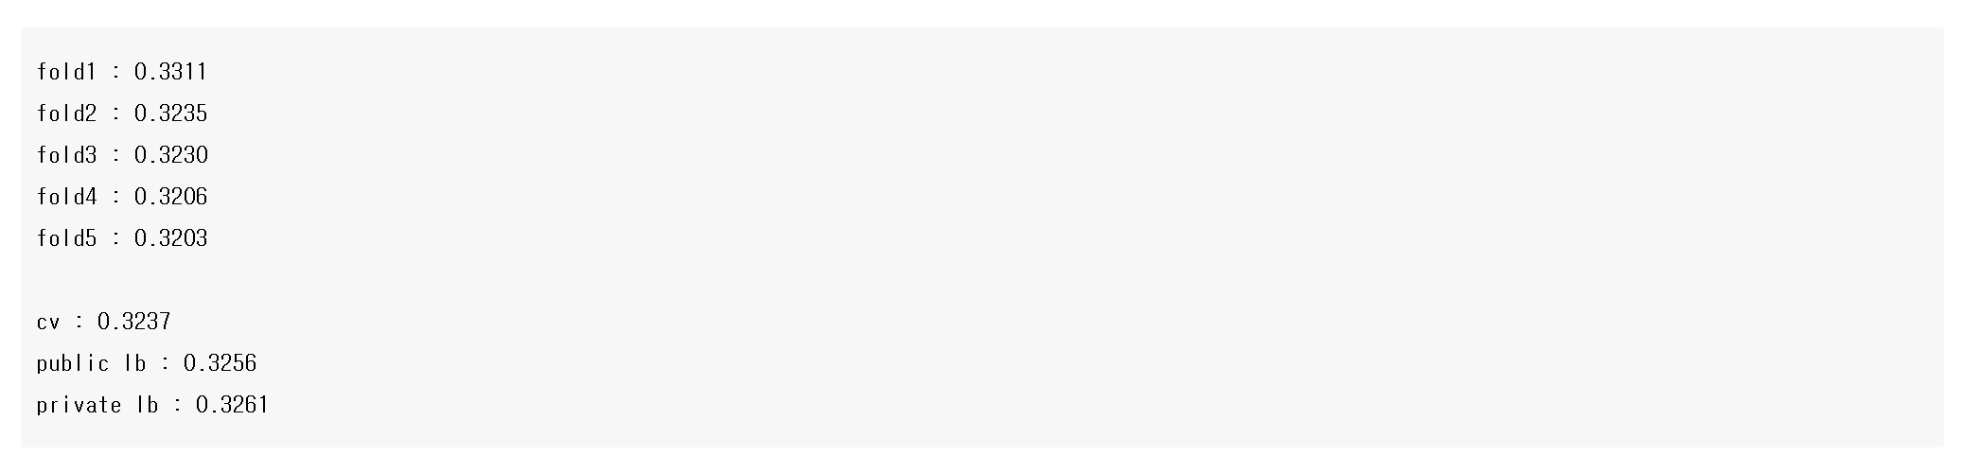
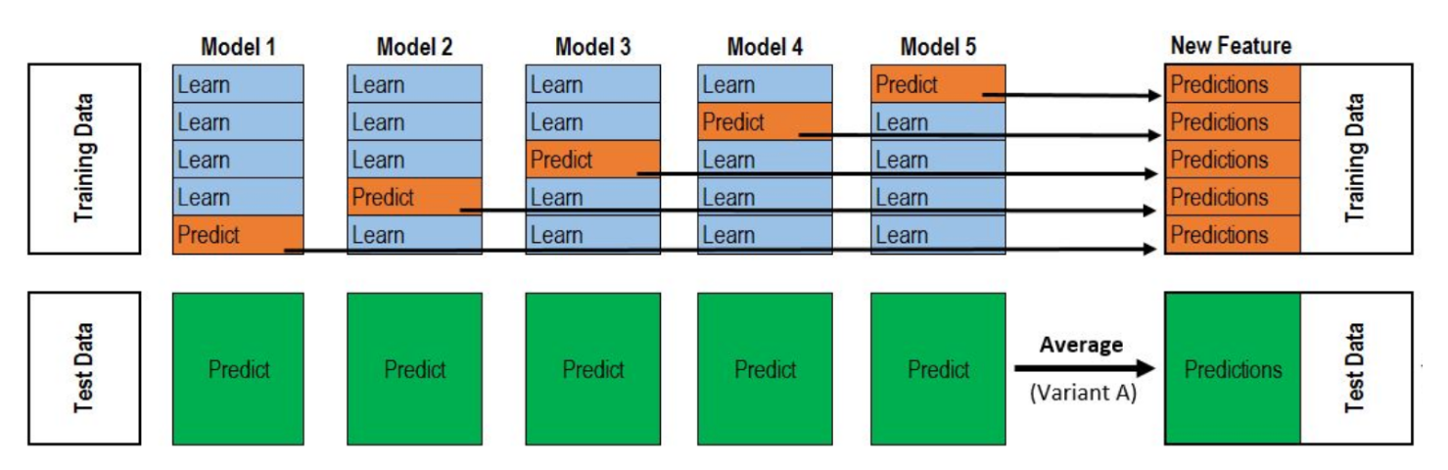
4. Model
최종모델(XGBoost_GPU)
Out of fold
- 교차검증으로 oof를 사용했으며 안정정인 CV를 보여주었고, 앙상블의 효과를 통해 Logloss를 낮출 수 있었습니다.
prams
- class 불균형 때문인지 파라미터에 매우 민감했습니다.
- learning_rate를 낮출 때 cv와 lb가 많이 향상되었습니다(0.01일 때 best)
- colsample_bytree를 감소함에 따라 성능이 증가하였고 0.22가 제일 좋았습니다.

Slide 11

THANK YOU
THANK YOU

